Slide 1





SK PROTECT
Votre sécurité est notre priorité
SASU SK PROTECT
SIRET: 84143843500023, NAF 8010Z
RCS :Créteil 841438435
Agrément CNAPS N°AUT-094-2119-08-20200745406
Votre sécurité est notre priorité
« L’autorisation administrative préalable ne confère aucun caractère officiel à l’entreprise ou aux personnes qui en bénéficient. Elle n’engage en aucune manière la responsabilité des pouvoirs publics »
PREVENTION ; SECURITÉ ; GARDIENNAGE ;
URGENCE ; 24H/24H ; 7J/7J

Slide 2
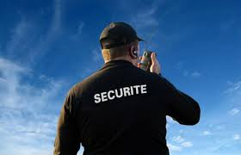
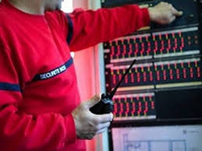
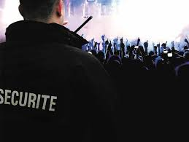
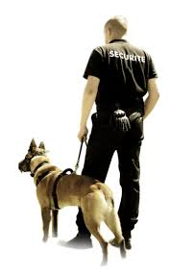
Présentation
Structure Interne
Notre Société dispose de professionnels encadrés par une structure solide disposant de moyens importants et d’un équipement à la pointe de la technologie.
La société s’articule sur un schéma organisationnel simple et fiable composé de son gérant, d’un expert-comptable. concernant la partie technique, nous disposons d’un inspecteur de sites qui procède aux contrôles inopinés de nos salariés tout en s’assurant que nous restons bien dans le cadre législatif de la profession ainsi que la qualité des Prestations.
La sécurité est une profession complexe qui a besoin d'acteur responsable, professionnel et engagé.
SK PROTECT est spécialisé dans la protection des biens et des personnes. Nous vous proposons une oﬀre
Complète et personnalisée.Particulier ou professionnels nous intervenons pour vous en Île de France et ses alentours.
Nos équipes sont formées et évaluées régulièrement.Nous disposons également de matériels évolués afin de répondre au mieux à vos besoins.
Notre société à pour mission de vous accompagner 24h/24h et 7J/7J. Nous saurons répondre à vos diﬀérentes attentes et exigences.
Nous disposons d'agents formés et qualifiés aux métiers de la sécurité.
Notes:
Notre Société dispose de professionnels encadrés par une structure solide disposant

Slide 3
Nos agents
Agent de prévention et de sécurité
Contrôle du respect des normes de sécurités, Contrôle d'accès,
Surveillance, Fouille.
Agent cynophile :
Ronde de prévention, Détection d'intrusion, Ronde de contrôle, Gardiennage
Agent de sécurité d'incendie : Prévention des incendies,
coordination avec SSI, Alerte et
Accueil des secours, Exploitation du PC de sécurité incendie.
Nos lieux d'intervention
Centre commercial et magasin
Discothèque et soirée privée
Événementiels (sportifs ,culturels , concerts)
Sites industriels
Des collectivités locales & mairies
Des bureaux administratifs, sièges sociaux.
Garantie une protection optimale
Nos équipes sont formées et évaluées avec sérieux et générosité . Nos agents sont également dotés de moyens logistiques et matériels modernes, afin de pleinement satisfaire vos demandes et de vous offrir le meilleur de nos services.

Slide 4
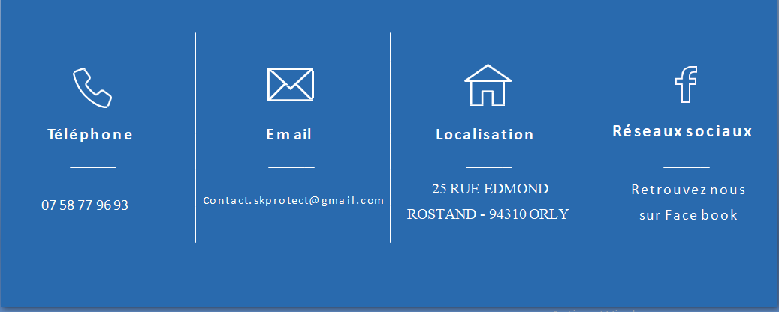

SK PROTECT
<
-Les raisons de nous faire confiance ;
-proximité avec le client.
- permanence a votre écoute.
-7j/7-24h/24- weekend -jours fériés .
- Contrôle systématique la nuit .
-Formation continue de notre professionnel.
-Prévention et gestion des risques.
PREVENTION SECURITÉ GARDIENNAGE URGENCE
24H/24H
7J/7J

